Slide 1
Research Directions for the Internet of Things
John A. Stankovic, Life Fellow, IEEE

Slide 2
Úvod
Inteligentné zariadenia, automobily a domy už niekoľko rokov
5 prominentných výskumných oblastí - IoT, mobilná výpočtová technika, všadeprítomná výpočtová technika, bezdrôtové senzorové siete (WSN), kyberneticko-fyzikálne systémy
Hlavné problémy Internetu vecí

Slide 3
Výskum
Potrebný rozsiahly výskum pozdĺž rôznych smerov
8 problémov - masívne škálovanie, architektúra a závislosti, vytváranie znalostí a Big Data, robustnosť, otvorenosť, bezpečnosť, súkromie a Humans-in-the-Loop

Slide 4
1. Masívne škálovanie
Vyššie bilión zariadení
Aké dáta budú prebiehať v real-time?
Budú sa objavovať nové protokoly a štandardy ?
Bude stačiť IPv6?

Slide 5
2. Architektúra a závislosti
Architektúra umožňujúca konektivitu, riadenie, komunikáciu a použiteľné aplikácie
Pôžička od smartfónového sveta -> IoT platforma zložitejšia !
Interferencie ? -> Výskum pre komplexné riešenie

Slide 6
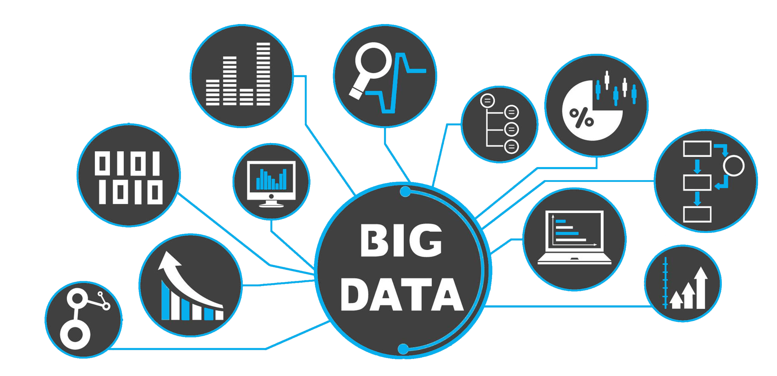
3. Vytváranie znalostí a Big Data
Obrovské množstvo dát
Potrebná technika menenia dát na znalosť
A čo data mining?
Dôvera je dôležitý aspekt Big Dát
-> Potrebných niekoľko výskumov

Slide 7
4. Robustnosť
Zariadenia poznajú svoju lokalizáciu, susedné zariadenie, atď...
Problém určenia dátumu IoT aplikácií
Potrebné služby pre podporu run-time certifikácie
? Synchronizácia času ?

Slide 8
5. Otvorenosť
Najskôr ako uzavreté systémy
Otvorenosť = model systému je neustále meniaci sa
Ľudská interakcia je neoddeliteľný aspekt
Rovnováha medzi prístupom k funkčnosti, bezpečnosti & k súkromiu

Slide 9
6. Bezpečnosť
Útoky sú problematické kvôli malej kapacite zariadení
Zlyhanie samozrejmosťou & poruchy slabé miesta
"self-liečenie"
Vyžadovanie detekcie útoku, diagnostiku útoku, nasadenie protiopatrení a samotná oprava

Slide 10
7. Súkromie
Vyjadrenie rôznych typov kontextov
Reprezentácia rôznych typov vlastníkov
Reprezentácia vysoko-úrovňových požiadaviek
Podpora urgencie dát
Povolenie dynamických zmien politík a vykonávanie množstvo analýz
Množstvo príležitosti k narušovaniu súkromia
Stanovené zásady ochrany osobných údajov

Slide 11
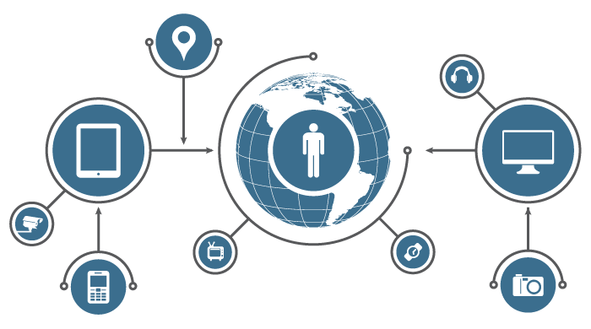
8. Humans-in-the-Loop
Určité výhody, avšak modelovanie ľudského správania je extrémne náročné kvôli fyziologickým, psychologickým a behaviorálnych aspektov ľudských bytostí.

Slide 12
Záver
Iot sa stáva nástrojom s prepracovanosťou v oblasti snímania, ovládania, komunikácie, riadenia a vytvárania nových poznatkov s obrovským objemom dát.
Odlišný životný štýl ?

Slide 13
Ďakujem za pozornosť

